Slide 1
KÖY ENSTİTÜLERİ’nde toplumsal cinsiyet eşitliği
fevziye sayılan

Slide 2
YATILI KARMA EĞİTİM

Slide 3
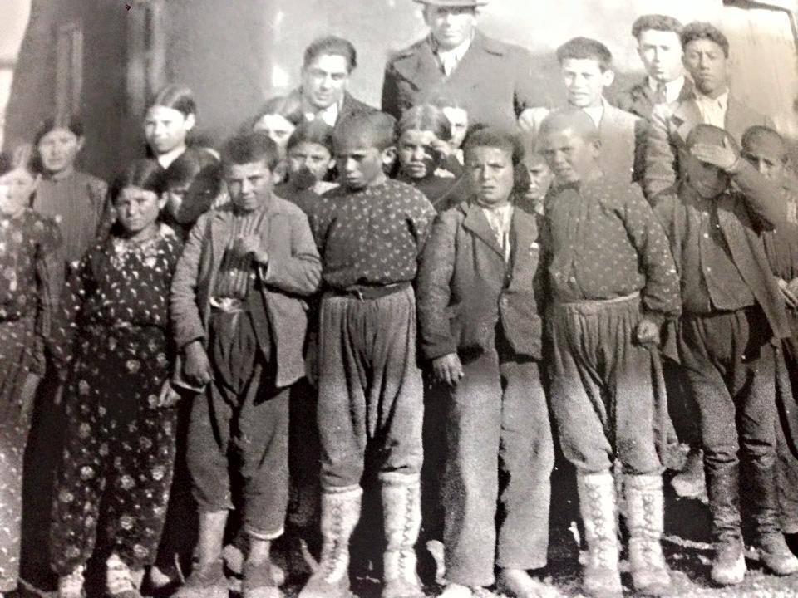

Slide 4
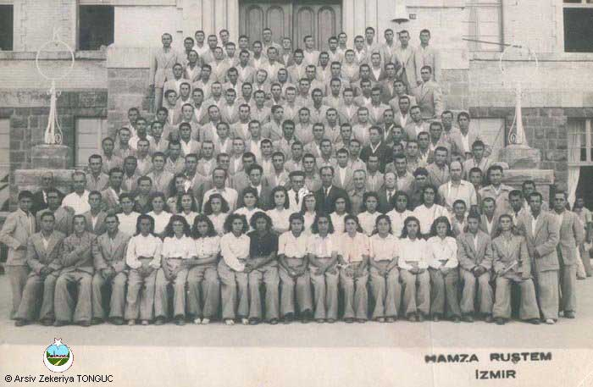

Slide 5
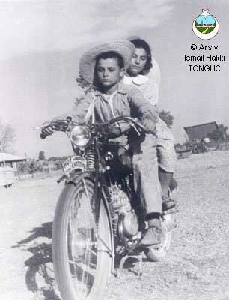

Slide 6
ORTAK DERSLER
KÜLTÜR, SANAT VE SPOR

Slide 7
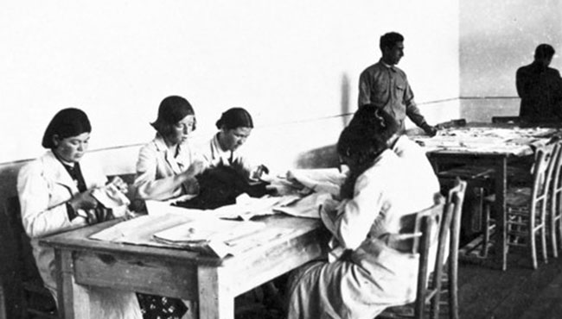

Slide 8
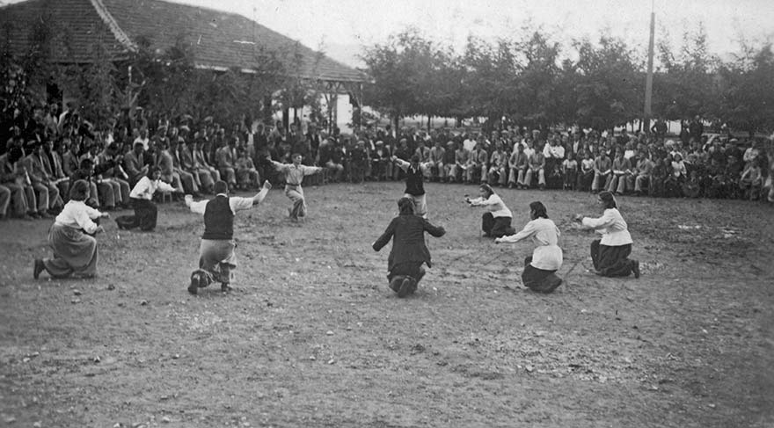

Slide 11
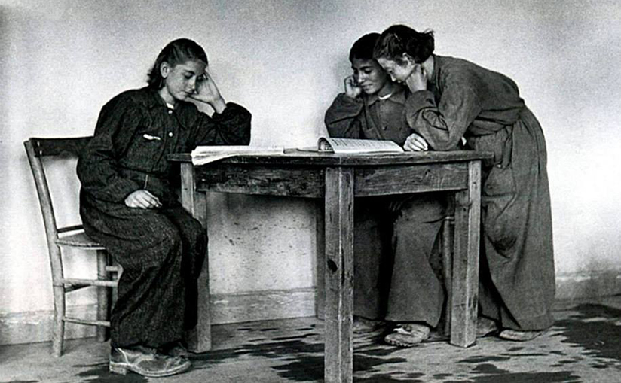

Slide 12
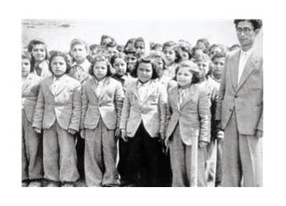

Slide 13
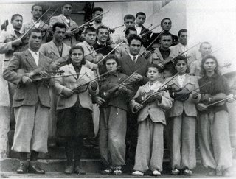

Slide 14
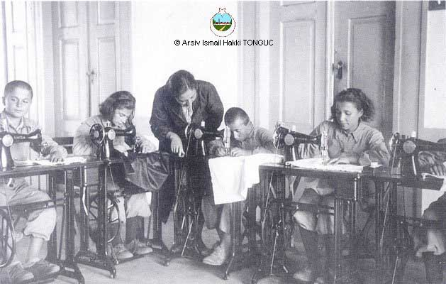

Slide 15
İŞ DERSLERİ
KIZLAR EKMEK YAPIYOR…

Slide 16
İŞDERSLERİ
ERKEKLER MARANGOZ ATELYESİNDE

Slide 17
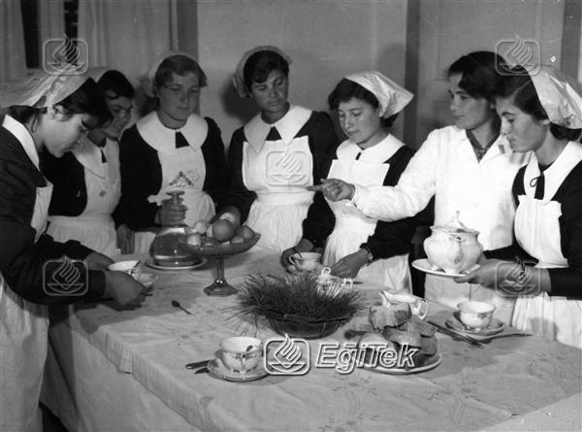

Slide 18
KÖY ENSTİTÜLERİ DENEYİMİ kırsal Türkiye’nin sorunlarına odaklanmış görünmekle bİrlİkte, yaklaşImI ve pedagojik yöntemi açIsından evrensel özellikler taşImaktadır.
Radikal hümanizm, eşitlik, toplumsal değişme ve aydınlanma…

